Slide 1
プロダクト課題
岡崎優尋
Notes:
・ipynbなどに学習結果・予測デモが出力されていること
・理解した上で独自の工夫がされている痕跡（コメント）があること
・結果についての考察されていること
・深層学習(3層以上)を使用すること

Slide 2
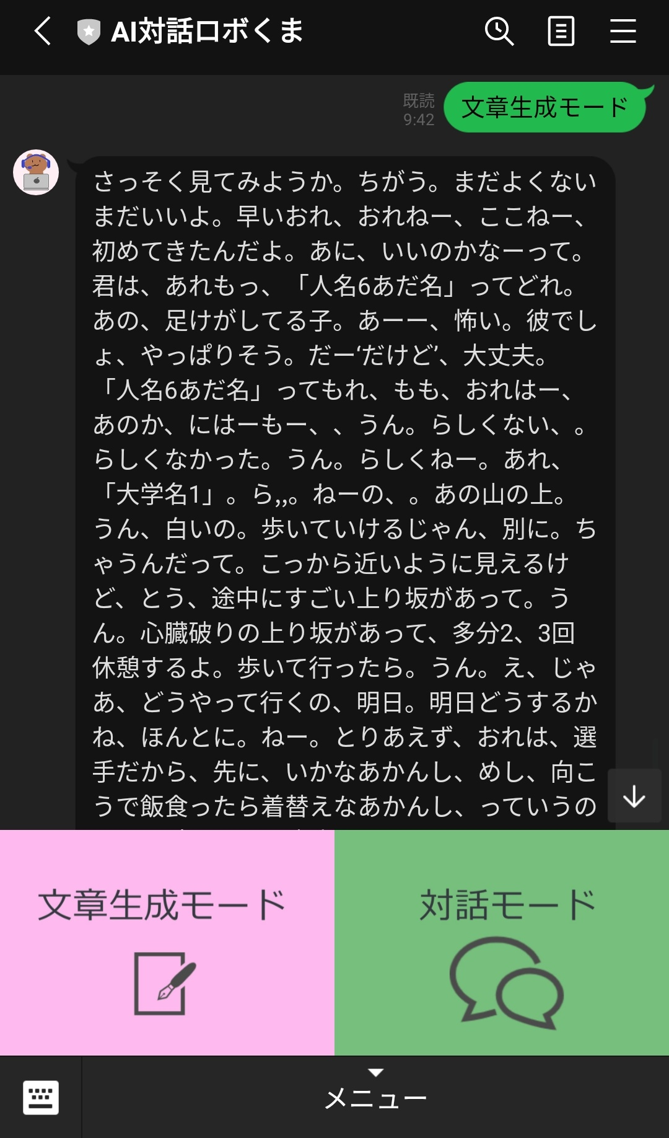
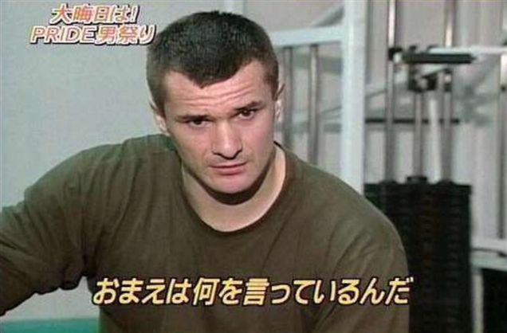
作ったもの
文章を生成するLINE Bot
（対話モードはTo Be Continue）

Slide 3
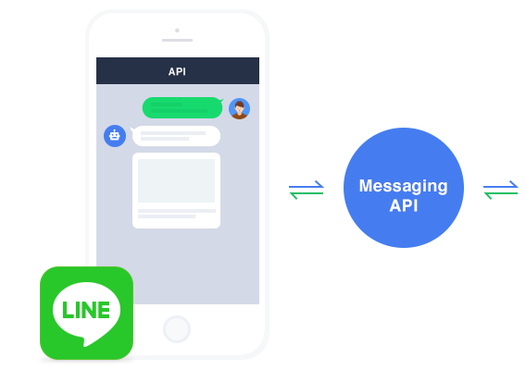




アーキテクチャ
Library
Web Framework
Language
PaaS

Slide 4
（参考）成果物一覧
主要なファイル／フォルダ | 説明
btsjcorpus_ver2020 | コーパス（前処理前）を格納するフォルダ
BTSJ日本語自然会話コーパスをインプットとした文章生成.ipynb | 文字単位の文章生成を行う一連の処理の動作確認用
BTSJ日本語自然会話コーパスをインプットとした文章生成_by_word(one-hot).ipynb | 単語単位の文章生成を行う一連の処理の動作確認用（入力はOne-hot表現）
BTSJ日本語自然会話コーパスをインプットとした文章生成_by_word2vec.ipynb | 単語単位の文章生成を行う一連の処理の動作確認用（入力はWord2Vec）
corpus.vec.pt | コーパスをWord2Vecで学習した学習済みモデル
dialog(1file).txt | コーパスの1ファイルのみを抜粋したファイル
dialog(full).txt | 全コーパスファイルを1ファイルに結合したもの
dialog_generate_by_char.py | 文字単位で文章を生成する処理ロジック
dialog_generate_by_word2vec.py | 単語単位で文章を生成する処理ロジック（入力はWord2Vec）
dialog_generate_by_word_onehot.py | 単語単位で文章を生成する処理ロジック（入力はOne-hot表現）
dialog_mini.txt | コーパスの全サイズの1/5程度を抜粋したファイル
dialog_model.h5 | 文字単位で文章を生成するモデル（重み、アーキテクチャ、訓練の設定などを保存）
dialog_model.json | 文字単位で文章を生成するモデル（アーキテクチャのみ保存）
dialog_model_by_word2vec.h5 | 単語単位で文章を生成するモデル（入力はWord2Vecで、重み、アーキテクチャ、訓練の設定などを保存）
dialog_model_by_word2vec.json | 単語単位で文章を生成するモデル（入力はWord2Vecで、アーキテクチャのみ保存）
dialog_model_by_word_onehot.h5 | 単語単位で文章を生成するモデル（入力はOne-hot表現で、重み、アーキテクチャ、訓練の設定などを保存）
dialog_model_by_word_onehot.json | 単語単位で文章を生成するモデル（入力はOne-hot表現で、アーキテクチャのみ保存）
filelist.csv | 本ファイル
main.py | エントリポイントとなる実装（LINEと Message APIサーバとのIF）
Procfile | Herokuでアプリのエントリポイントと動作モードを指定する際に使用
requirements.txt | Herokuで必要なライブラリを一括インストールする際に使用
runtime.txt | Herokuでラインタイムの指定をする際に使用

Slide 5
ワークフロー
主に以下のような作業を経て動作するLINE Botを開発しました。
前処理
Excelファイルからコーパスを生成
学習・
モデル保存
LSTMにて学習
Keras Callbackで1epoch毎にその時点の重みでの文章を生成
デプロイ・
動作確認
Heroku（PaaS）にBotロジック＋モデルをデプロイ
LINEから動作確認
順引き／逆引き辞書作成
モデルの入力データの作成（入力文章の数値／ベクトル化）
モデルを保存
コーパスの不要な文字の除去

Slide 6
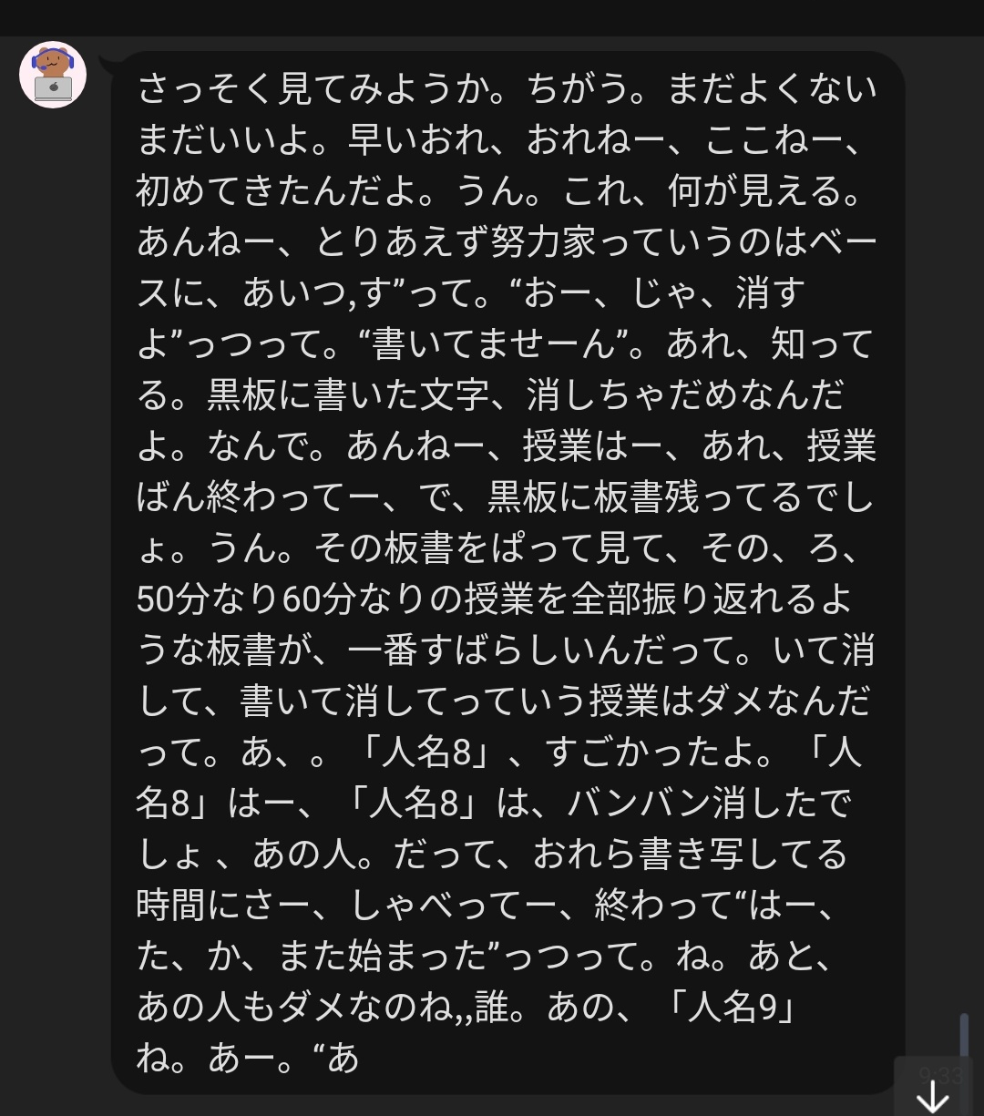
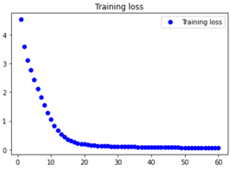
①文字単位の生成（コーパスサイズ小ver）
■結果
意味不明な文章しか生成されず
■考察
以下の２点により文章が意味をなさなかったと推察
コーパスサイズが小さかった
文字単位での学習であった
■苦労した点
ライブラリ（OpenPyXL、Tensorflow、Keras）の習熟
PaaSやフレームワークの習熟（Heroku、Flask、Line-Bot-API）の習熟
モデルの保存や読み込みで出力された大量のエラーの解消
前処理
OpenPyXLでExcelファイルを読み込みテキストファイルに出力
統合されたテキストファイルを正規表現で前処理（不要文字の除去等）

Slide 7
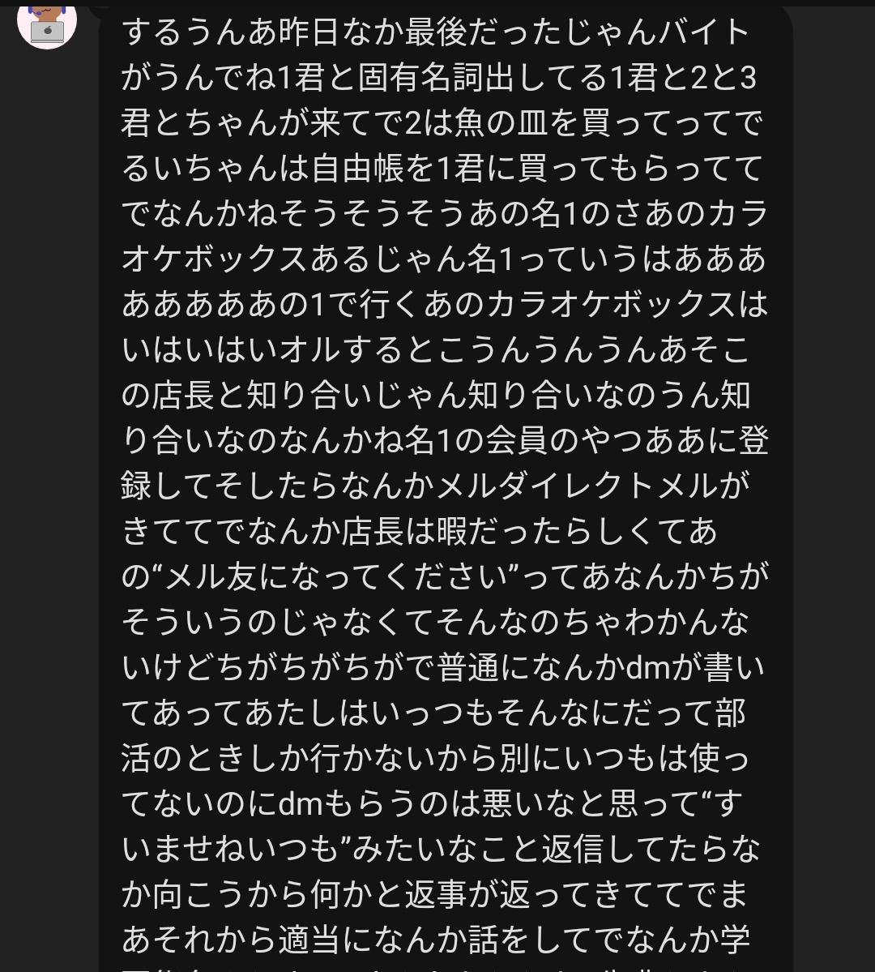
②単語単位の生成（コーパスサイズ中ver）
■結果
文字単位の生成よりは少しだけ改善されたように見える（主観だが…）
■考察
直感的には、単語の纏まりは崩さない方がより意味の通じる文章になると予想していたが、 実際、そのとおりであった。
コーパスサイズを大きくしたことも精度向上に貢献したと考えられる。
■苦労した点
形態素解析ライブラリ（MeCab）の習熟
分かち書きした単語のリストをモデルのInputとする前処理

Slide 8

③単語単位の生成（コーパスサイズ大ver）
■結果
自分のPCで処理するには時間が掛かり過ぎたため、途中で文章の生成を打ち切ったため評価できず。
■考察
あまりにも処理に時間を要したため1epochの途中で打ち切ったが、数十epoch回せば精度は最も高くなると推測。
以下に記載のとおり、処理を軽量化する複数の試みを実施したが、それでも現実的な時間で処理するには厳しいものがあった。Pythonの処理実装も、より適切に記述すべき箇所があると思われるため、引き続き学習を継続し、最適化する。
■苦労した点
膨大なメモリを消費し、MemmoryErrorとなった為、以下の処理見直しを行った。
入力文章をOne-hot表現からWord2Vecを用いたベクトル表現に変更
モデルにEmbedding層を追加
model.fit()からmodel.fit_generator()に変更し、訓練データをバッチサイズで分割してトレーニング
EarlyStoppingの追加

Slide 9
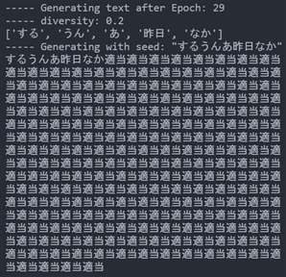
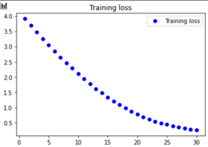
④単語単位の生成（コーパスサイズ中ver）
■結果
なぜか最悪の結果となってしまった。
■考察
③では処理が重過ぎたため、Epochを半分にしたが、それが悪影響した可能性がある。
また、実装に誤りがないか再点検する必要がある（今回は時間切れ）。
■苦労した点
Memmoryに載るギリギリのサイズの見極め

Slide 10
総論
LSTMで、サイズの大きいコーパスを用い、単語単位で数十Epochの学習を回せばそれなりに意味のある文章を生成できると感じた。
ただし、あまり考えなしに実装すると直ぐに次元爆発等によりリソースの問題に直面するため、リソースを節約するテクニックをもっと学ぶ必要があると感じた。

Slide 11
今後に向けて
前述したとおり、単語単位の文章生成ロジックにまだ最適化の余地があるため、引き続き改善する必要がある。
また、LINEボットの画面に、対話モードというボタンを用意したが未だ実装できていない。この対話モードには近いうちにSeq2Seq＋Attentionを用いた文章生成を実装したいと考えている。
KerasのFunctionalAPIを用いたより複雑なモデルの実装、正規化やDropout等を用いた精度向上なども試してみたい。

Slide 12
（参考）参考にしたWebページ
Keras LSTMでサクッと文章生成をしてみる | cedro-blog http://cedro3.com/ai/keras-lstm-text/
NLP(自然言語処理):メモリに乗らない大きなデータを分割して訓練する | mm参考書 https://mmsankosho.com/nlp-8/
Text generator based on LSTM model with pre-trained Word2Vec embeddings in Keras https://gist.github.com/maxim5/c35ef2238ae708ccb0e55624e9e0252b
挑戦！ word2vecで自然言語処理（Keras＋TensorFlow使用） (1/2)：ディープラーニング習得、次の一歩 - ＠IT https://www.atmarkit.co.jp/ait/articles/1801/30/news139.html
gensimのWord2Vecを使ってみる。 - どん底から這い上がるまでの記録 https://www.pytry3g.com/entry/gensim-word2vec-tutorial#Wikipedia%E3%81%AE%E8%A8%98%E4%BA%8B%E3%82%92%E3%83%80%E3%82%A6%E3%83%B3%E3%83%AD%E3%83%BC%E3%83%89
【翻訳技術】seq2seqを実装しながら理解してみた - omathin blog https://omathin.com/2020/05/17/seq2seq-study/

Slide 13
（参考）One-hot表現における問題
・・・・・・
00000000100000000
のように、単語の数分の0を用意し、該当する単語にのみ1を立てる疎行列で表現する
（入力形状の例）
vocab_size
（重複無しの単語数）
■問題点
vocab_sizeの次元が単語の数分必要であり、コーパスが長大になるとウン万～ウン百万にもなり得る。
次元数が膨大になることにより、膨大なメモリを消費し、Numpyの計算等でMemmoryErrorとなる。
本タスクで使用するコーパスでは4TBのメモリを要求された。
sentences
（センテンス数）
・・・
・・・
max_len（単語数／１センテンス）

Slide 14
（参考） One-hot表現の問題解決
解くべきタスクのなかで単語間の関係を学習し、各単語のベクトル表現を獲得する。これにより次元を大幅に圧縮できる。
But、ベクトル獲得の学習にコストが大きく、必ずしもよい結果がえられるわけではない。
学習済みベクトルを利用。
word_vec_size
（１単語＝１ベクトル）
sentences
（センテンス数）
・・・
・・・
max_len（単語数／１センテンス）

